Slide 1
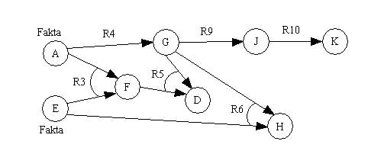
R1 : if A and B then C
R2 : if C then D
R3 : if A and E then F
R4 : if A then G
R5 : if F and G then D
R6 : if G and E then H
R7 : if C and H then I
R8 : if I and A then J
R9 : if G then J
R10 : if J then K

Slide 2
Contoh Kasus: Sistem Pakar Penasihat Keuangan
Variabel-variabel:
A = memiliki uang $10.000 untuk investasi
B = berusia < 30 tahun
C = tingkat pendidikan pada level college
D = pendapatan minimum pertahun $40.000
E = investasi pada bidang Sekuritas (Asuransi)
F = investasi pada saham pertumbuhan (growth stock)
G = investasi pada saham IBM
Fakta:
Memiliki uang $10.000
Berusia 25 tahun
Kasus:
Apakah tepat jika berinvestasi pada stock IBM?

Slide 3
Rules
R1 : IF seseorang memiliki uang $10.000 untuk berinvestasi AND dia berpendidikan pada level college THEN dia harus berinvestasi pada bidang sekuritas
R2 : IF seseorang memiliki pendapatan per tahun min $40.000 AND dia berpendidikan pada level college THEN dia harus berinvestasi pada saham pertumbuhan (growth stocks)
R3 : IF seseorang berusia < 30 tahun AND dia berinvestasi pada bidang sekuritas THEN dia sebaiknya berinvestasi pada saham pertumbuhan
R4 : IF seseorang berusia < 22 tahun THEN dia berpendidikan college
R5 : IF seseorang ingin berinvestasi pada saham pertumbuhan THEN saham yang dipilih adalah saham IBM.

